Slide 1
水災リスク分野サービスメニューのご紹介
ＭＳ＆ＡＤインターリスク総研株式会社
リスクマネジメント第一部

Slide 2
水災リスク分野のサービスメニュー
No. | メニュー | 説明
1 | 水災リスク分析 | 物件の構造・階数・建築年等の情報をもとに水災が発生した際の、物件の被害想定額と再現期間毎の物件の被害想定額を算定します。
2-1 | 水災リスクサーベイ | お客さま施設に対して、現場調査を実施し、施設固有の水災に対する脆弱性を確認・整理し、リスク低減のための対策をご提案します。
2-2 | 水災ARシステム ※2-1のオプション | 浸水対策を検討したい建物や設備の画像に浸水のCGを重ねることができる「水災ARタブレット」を使用し、お客さま施設の水害による罹災イメージを視覚的に把握できます。
３-1 | 水災リスク評価（危険度判定・簡易 シミュレーション） | 危険度判定：物件の所在地情報を基に、浸水想定に係わる公的情報を調査・整理し、複数拠点の浸水危険度を一括判定します。 簡易シミュレーション：洪水分析ソフトを用いて、対象拠点付近の浸水状況（浸水の最大値）を細かいメッシュで評価します。
3-2 | 水災リスク評価(詳細シミュレーション) ※現場調査＋机上分析 | ・破堤から拠点構内への浸水経路、浸水影響の時系列推移といった、ハザードマップや簡 易シミュレーションでは把握できない情報について、より精微な分析が可能です。 ・堤防が決壊してから拠点構内が浸水するまで、水が引くまでの時間を推定することで、 より具体的な水災対策を検討することができます。
4 | セミナー・マニュアル策定支援 | ・水災の種類と発生のメカニズム、過去の災害事例、風水災への備え、台風等の接近時の 必要な対応などについて解説します。 ・BCPや水災タイムラインの策定支援も実施可能です。
黄色→机上分析
青色→現地調査
赤色→現地またはオンライン

Slide 3
水災リスク分野のサービスメニュー
1 水災リスク分析
水災リスク分析の概要
・洪水と高潮を対象に直接的な被害が発生するリスクを、発生確率と被害想定額で示します（確率分析）。
・対象拠点に特に影響を及ぼす特定の風水災による被害想定額を示します（シナリオ分析）。
・自然災害による中長期的な財務インパクトを把握し、適切なリスクファイナンシングを支援するための基礎情報
として活用いただけます。
リスクファイナンシング
リスクの
保有
リスクの
転嫁
リスクの発生確率
（年超過確率）
低 高
準備金・
自家保険 etc.
こんなお客さまに最適です
保険・共済 etc.
・新規の保険付保や既存の保険契約の見直しを検討するにあたり、
自然災害リスクを定量的に把握し、適切なリスク処理を行いたい。
小 大
リスクの大きさ（被害想定額）
サービス内容の特徴
分析に用いる物件情報
企業名・物件名・所在地
各建物の建築年・構造・階数・用途
各建物の評価額 （建物・動産の新価もしくは時価）
・分析に必要な物件情報（右欄）を頂くことで、机上での分析が可能です。
・水災だけでなく、地震や風災リスクについても分析が可能です。

Slide 4
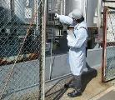
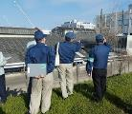

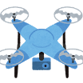

水災リスク分野のサービスメニュー
2-1 水災リスクサーベイ
サービス内容の特徴
・土地の形状、周辺河川の情報、過去の事故情報、当社サーベイヤーによる現地調査などから得られた情報を
もとに、お客さま施設の水災リスク状況を確認・整理し、リスク低減のための対策をご提案します。
・水災以外に、風災や地震リスクなどの調査も可能です。
こんなお客さまに最適です
・水災に対し対応力を強化することになったが、何から手を付けたらいいか困っている。
・自社で課題を洗い出し対策を実施しているがマンネリ化している。第三者の目線で改めて改善提案してほしい。
・建物・設備の部分修繕を繰り返しているが大規模修繕に踏み切れない。第三者の客観的なコメントがほしい。
実施手順
１．調査事項の決定
・対象拠点、調査方法、調査スケジュール等を決定します。
２．資料収集、事前準備
・必要な資料（リスク調査アンケート、建物レイアウト図、建築構造図 など）をご提供いただきます。
・事前調査（文献調査、地形・気象データの収集など）を現場調査前に実施します。
３．現場調査
・建物や設備の破損・劣化状況や、ハード面・ソフト面の管理・対策状況をヒアリングや目視で確認します。
・お客さまとの事前合意を得て、サーモカメラやドローン等の機器を用いる場合もあります。
４．調査結果の報告
・調査当日、重要な指摘事項をフィードバックします。
・防災上の課題、改善提案等をまとめた報告書を後日提出します。必要に応じ、報告会も実施します。

Slide 5
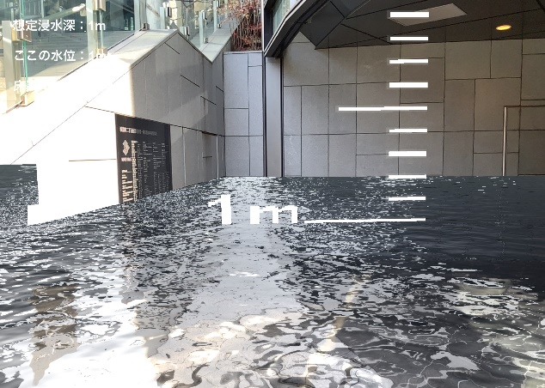
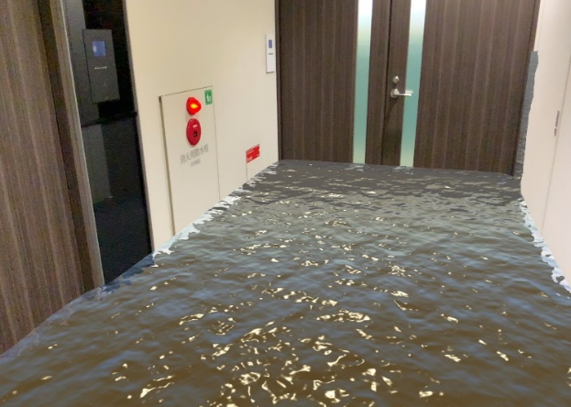
水災リスク分野のサービスメニュー
2-2 水災ＡＲシステム
サービス内容の特徴
・浸水対策を検討したい建物や設備の画像に浸水のCGを重ねることができる「水災ARタブレット」を開発しました。
・お客さま施設の水災による罹災イメージを視覚的に把握できます。
・浸水深は任意に設定し、屋内、屋外での撮影（静止画、動画）が可能です。
・水災リスクサーベイのオプションとなります。
浸水イメージ（屋外）
浸水イメージ（屋内）
Disaster Scope®© 2020Tomoki Itamiya
Disaster Scope®© 2020Tomoki Itamiya

Slide 6
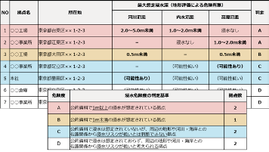
水災リスク分野のサービスメニュー
3-1 水災リスク評価(危険度判定)
水災リスク評価の概要
①水災危険度判定：
物件の所在地情報を基に、浸水想定に係わる公的情報を調査・整理し、複数拠点の浸水危険度を一括判定します。
⇒現地訪問せずに、拠点所在地の情報のみご提供いただければ実施することが可能です。
①浸水危険度判定結果(イメージ)
こんなお客さまに最適です
・お客さまがどの所有拠点から水災対策を講じるべきか悩んでいる。

Slide 7
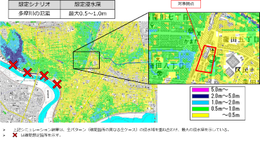
水災リスク分野のサービスメニュー
3-1 水災リスク評価(簡易シミュレーション)
水災リスク評価の概要
②水災簡易シミュレーション：
洪水分析ソフトを用いて、対象拠点付近の浸水状況（浸水の最大値）を細かいメッシュで評価します。
詳細な地形データをベースとした、弊社オリジナルの浸水想定マップを作成します。
⇒現地訪問せずに、拠点所在地の情報のみご提供いただければ実施することが可能です。
ご要望に応じて、事業所や周辺河川の現地調査結果を反映した詳細シミュレーション※も実施可能です。
洪水シミュレーション動画の作成や防水壁設置効果検証を行うことができます。
②水災簡易シミュレーション結果(イメージ)
こんなお客さまに最適です
・公表されているハザードマップよりも具体化した浸水深を評価してほしい。

Slide 8
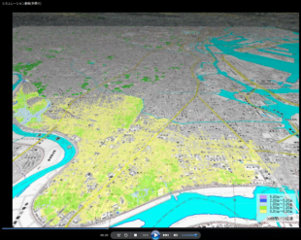
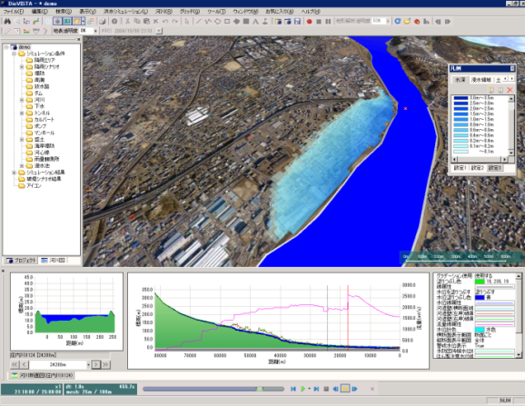
水災リスク分野のサービスメニュー
3-2 水災リスク評価(詳細シミュレーション)
サービスの概要
水災分析ソフト（DioVISTA/Flood Simulator）を使用して、対象拠点の地形・河川等の各種データをもとに詳細な浸水シミュレーションを実施します。
破堤から拠点構内への浸水経路、浸水影響の時系列推移といった、ハザードマップや簡易シミュレーションでは把握できない情報について、より精微な分析が可能です。
堤防が決壊してから拠点構内が浸水するまで、水が引くまでの時間を推定することで、より具体的な水災対策を検討することができます。
サービスの流れ
①河川管理者から詳細データを入手
河川管理者から提供される情報等から
破堤・越流が懸念される河川を特定し、
対象拠点周辺の現地調査
を実施します。
浸水エリア
深い
浅い
水位計
危険水位
注意水位
通常水位
×
②河川流域・対象拠点周辺の現場調査
あふれ地点
③浸水影響の時系列シミュレーション
河川の断面図
河川縦断面
DioVISTA/Flood Simulator
で氾濫流による影響（浸水経路、
時系列の浸水程度）を評価し、
再度現場調査でより精度の高い
リスク分析・提案を行います。
×
あふれ地点
④③の結果に基づく現場調査・リスク分析・提案
時間コントローラ
※DioVISTAは㈱日立パワーソリューションズの登録商標です。
Notes:
大企業の提案ビットに多く用いられるサービス。
衛星データを購入して物件周辺からの水の入り方を時系列でシミュレーショするもの。
動画の作成し、どのような水災対策を打てばいいかの基礎資料にしてもらう。
大企業向け、全世界対応可。東京海上はできない。
100万円～（国内）
【動画】
メキシコホンダ、約2年前の洪水時に現地調査。そのときをデータをもとにシミュレーション。
実際の浸水エリアとシミュレーションがほぼ整合したので、その後実績が増えて全世界で10件程度対応。
【3Dスキャナ】
スキャナで撮影した点群データをもとに建物・設備等をモデリング。
【風災サーベイ】
これまでまともな風災メニューがなかった。
・ドローン→サーベイ実施目途がついた。NECネッツアイのドローン操縦で建物上部や高所側面を撮影して危ない箇所をすべてピックアップする。
台風シーズンに間に合わせたい。
・風災シミュレーション流体解析→3Dモデルをメッシュ化して、流体シミュレーションをかける。
工場の最大風速と組み合わせて、どこに一番風圧を受けるか、ドローン調査結果と合わせて風災対策（予防保全）をしてもらう。

Slide 9
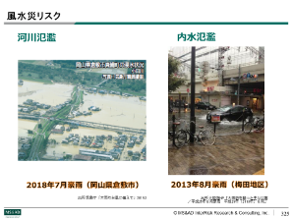
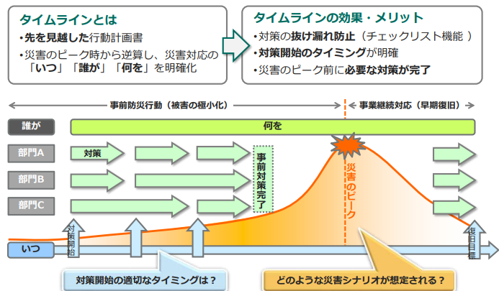
水災リスク分野のサービスメニュー
4 セミナー・マニュアル策定支援
風水災リスクセミナー
・水災の種類と発生のメカニズム、過去の災害事例、風水災への備え、
台風等の接近時の必要な対応などについて解説します。
マニュアル策定支援
・ＢＣＰ(事業継続計画)や水災タイムラインの策定支援も実施可能です。
その他
・その他ご要望に応じて各種セミナーや研修も
実施可能ですのでご相談ください。

Slide 10


